Slide 1
Hő- és Áramlástan Gépei
NGB_AG011_1

Slide 2
2/24

Slide 3
Szivattyúüzemi fogalmak

Slide 4
Mi a szivattyú alkalmazásának célja?
Folyadék szállítása két olyan pont között, melyek közül az áramlás irányában később következőben a folyadék szükséges energiatartalma (munkavégző-képessége) nagyobb, mint a kiindulási pontban.
Folyadék, mint hordozó közeg, keringetése egy zárt csővezeték rendszerben azzal a céllal, hogy a rendszer két vagy több pontja között a folyadék segítségével valósítsák meg a hő vagy anyag szállítását.
4/24

Slide 5
Folyadék szállítása
A hely, ahonnan a folyadékot el kell szállítani.
(tartály, medence, stb.)
5/24

Slide 6
Folyadék szállítása
A hely, ahonnan a folyadékot el kell szállítani.
(tartály, medence, stb.)
A hely, ahová a folyadékot el kell szállítani.
(tartály, medence, stb.)
6/24

Slide 7
Folyadék szállítása
A hely, ahová a folyadékot el kell szállítani.
(tartály, medence, stb.)
A csővezeték melyen át a folyadék szállítása történik
7/24

Slide 8
Folyadék szállítása
A csővezeték melyen át a folyadék szállítása történik
A szivattyú, melynek segítségével a folyadék szállítása történik
8/24

Slide 9
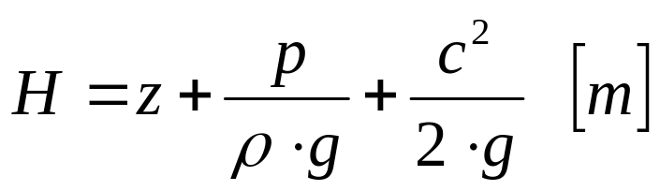
Folyadék szállítása
A Bernoulli-egyenlet szerint, stacionárius áramlás esetén a folyadék teljes energiatartalma (munkavégző-képessége) a súlyegységre eső helyzeti, mozgási és „nyomási” energia összege.
A szivattyú, melynek segítségével a folyadék szállítása történik
9/24

Slide 10
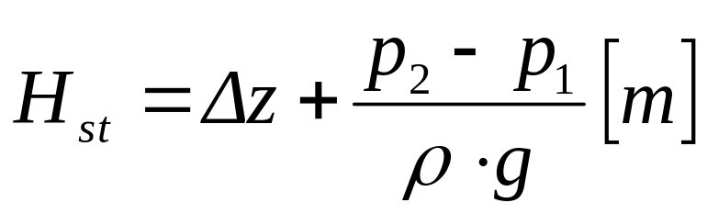
Folyadék szállítása
p₂
Δ z
A Bernoulli-egyenlet szerint, stacionárius áramlás esetén a folyadék teljes energiatartalma (munkavégző-képessége) a súlyegységre eső helyzeti, mozgási és „nyomási” energia összege.
A két tartályban a folyadék sebessége zérus, ezért a súlyegységre eső mozgási energiák értéke és különbsége egyaránt zérus! A két fajlagos energiamennyiség különbsége a statikus szállítómagasság.
p₁
10/24

Slide 11
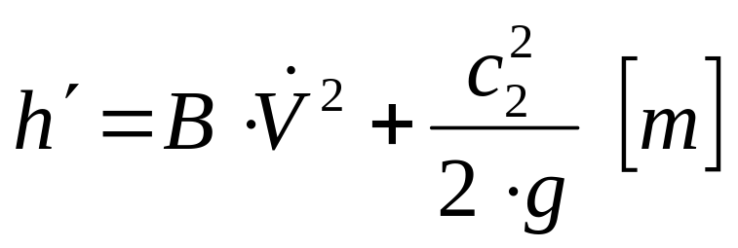
Folyadék szállítása
p₂
Δ z
A két tartályban a folyadék sebessége zérus, ezért a súlyegységre eső mozgási energiák értéke és különbsége egyaránt zérus! A két fajlagos energiamennyiség különbsége a statikus szállítómagasság.
p₁
A csővezetékben történő folyadékszállítás energiaszükséglete (veszteségmagasság) a folyadék súlyegységére vonatkoztatott energiaveszteség és a csővezetékből kilépő folyadék fajlagos mozgási energiájának (kilépési veszteség) összege.
11/24

Slide 12
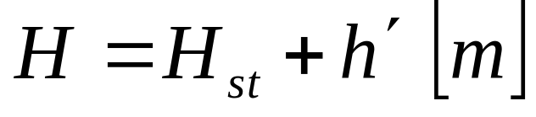
Folyadék szállítása
p₂
Δ z
p₁
A csővezetékben történő folyadékszállítás energiaszükséglete (veszteségmagasság) a folyadék súlyegységére vonatkoztatott energiaveszteség és a csővezetékből kilépő folyadék fajlagos mozgási energiájának (kilépési veszteség) összege.
A szivattyúzás teljes energiaszükséglete a statikus szállítómagasság és a veszteségmagasság összege. Ez a szállítómagasság.
12/24

Slide 13
Folyadék szállítása
p₂
H_{ny}
Δ z
p₁
H_{sz}
A szivattyúzás teljes energiaszükséglete a statikus szállítómagasság és a veszteségmagasság összege. Ez a szállítómagasság.
A teljes geodetikus szintkülönbség (Δz) két részre osztható: szívómagasság (H_{sz}) és nyomómagasság (H_{ny}).
13/24

Slide 14
Folyadék szállítása
p₂
H_{ny}
Δ z
p₁
H_{sz}
14/24

Slide 15
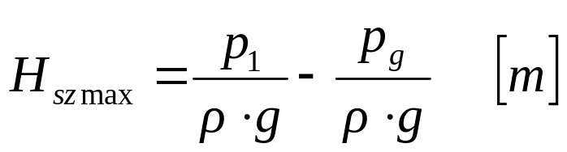
Folyadék szállítása
p₂
H_{ny}
Δ z
p₁
H_{sz}
Valóságos folyadék esetében a szívómagasság értéke felülről korlátos. Ennek a korlátnak az elméleti értéke a szívótartályban a folyadék felszíne felett lévő nyomással egyenértékű magasság és a folyadék hőmérsékletéhez tartozó telítési gőznyomással (p_{g}) egyenértékű magasság különbsége.
A teljes geodetikus szintkülönbség (Δz) két részre osztható: szívómagasság (H_{sz}) és nyomómagasság (H_{ny}).
15/24

Slide 16
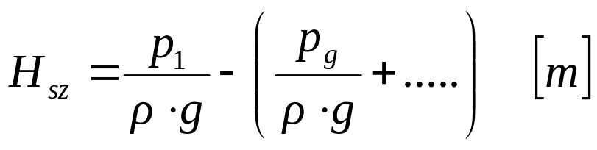
Folyadék szállítása
p₂
H_{ny}
Δ z
p₁
H_{sz}
Valóságos folyadék esetében a szívómagasság értéke felülről korlátos. Ennek a korlátnak az elméleti értéke a szívótartályban a folyadék felszíne felett lévő nyomással egyenértékű magasság és a folyadék hőmérsékletéhez tartozó telítési gőznyomással (p_{g}) egyenértékű magasság különbsége.
Valóságos körülmények között, a szívóvezeték jellemzőitől és a szivattyú sajátosságaitól függő tényezők következtében a szívómagasság értéke lényegesen kisebb, adott esetben zérus vagy negatív érték is lehet! Ha a szívómagasság pozitív akkor felszívó üzemmódról, ha negatív, akkor hozzáfolyásról beszélünk.
16/24

Slide 17
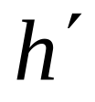
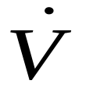
A szivattyúzás energiaszükséglete
H
Térfogatáramtól függő
(veszteség magasság)
Térfogatáramtól független
(statikus szállítómagasság)
H_{st}
17/24

Slide 18
Folyadék keringetés
Folyadék keringetése esetén a statikus szállító magasság zérus, hiszen a rendszer nyugalmi állapotban hidraulikailag egyensúlyban van (közlekedő edények törvénye!).
Ebben az esetben a szivattyúnak csak a veszteségmagasság fedezéséhez szükséges energiát kell közölnie a folyadékkal.
18/24

Slide 19
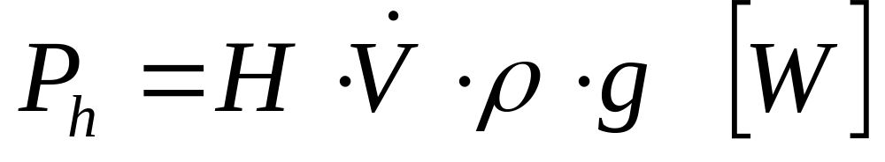
A szivattyú teljesítményszükséglete
Ha a szivattyúzás súlyegységre eső munkaszükségletét (szállítómagasság) megszorozzuk az időegység alatt szállított folyadék súlyával (a térfogatáram, a folyadék sűrűsége és gravitációs gyorsulás szorzata), akkor megkapjuk a szivattyú hajtásához szükséges hasznos teljesítményt.
19/24

Slide 20
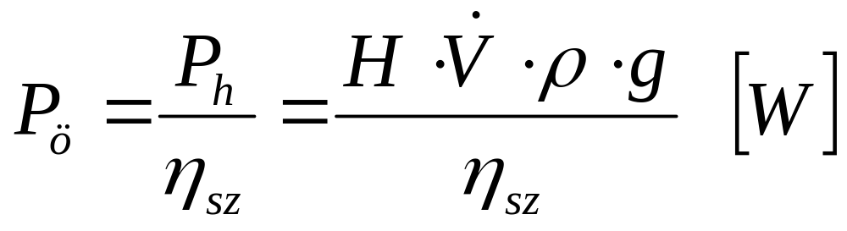
A szivattyú teljesítményszükséglete
Ha a szivattyúzás súlyegységre eső munkaszükségletét (szállítómagasság) megszorozzuk az időegység alatt szállított folyadék súlyával (a térfogatáram, a folyadék sűrűsége és gravitációs gyorsulás szorzata), akkor megkapjuk a szivattyú hajtásához szükséges hasznos teljesítményt.
A szivattyú hajtásához szükséges összes teljesítmény a hasznos teljesítmény és a szivattyú hatásfokának hányadosa.
20/24

Slide 21
A szivattyúhatásfok
Volumetrikus hatásfok
A volumetrikus hatásfok a szivattyún belül, a nyomó oldal és a szívóoldal közötti nyomáskülönbség következtében a különböző réseken át visszaáramló, azaz a szivattyún belül keringő folyadék mozgatásához szükséges teljesítmény-többletet veszi figyelembe.
21/24

Slide 22
A szivattyúhatásfok
Volumetrikus hatásfok
Mechanikai hatásfok
A volumetrikus hatásfok a szivattyún belül, a nyomó oldal és a szívóoldal közötti nyomáskülönbség következtében a különböző réseken át visszaáramló, azaz a szivattyún belül keringő folyadék mozgatásához szükséges teljesítmény-többletet veszi figyelembe.
A mechanikai hatásfok a szivattyún belül az egymással érintkező és mozgó alkatrészek között fellépő súrlódás által felemésztett teljesítményt veszi figyelembe.
22/24

Slide 23
A szivattyúhatásfok
Volumetrikus hatásfok
Mechanikai hatásfok
Hidraulikai hatásfok
Amennyiben a szivattyún belül folyamatos áramlás van, akkor az áramlás során keletkező hidraulikai veszteség által felemésztett teljesítményt a hidraulikai hatásfokkal veszik figyelembe.
A mechanikai hatásfok a szivattyún belül az egymással érintkező és mozgó alkatrészek között fellépő súrlódás által felemésztett teljesítményt veszi figyelembe.
23/24

Slide 24
A szivattyúhatásfok
Volumetrikus hatásfok
Mechanikai hatásfok
Hidraulikai hatásfok
A szivattyúhatásfok a három részhatásfok szorzata!
Amennyiben a szivattyún belül folyamatos áramlás van, akkor az áramlás során keletkező hidraulikai veszteség által felemésztett teljesítményt a hidraulikai hatásfokkal veszik figyelembe.
24/24

